Slide 1

ГБОУ гимназия № 114
Выборгского района Санкт-Петербурга
«Без фальши в звуках струн…»
«That’s Sweetly Play’d in Tune…»
Интегрированный урок
(английский язык и литература)
в 11 классе
Тимофеева Оксана Николаевна, учитель литературы
Захарченко Ольга Сергеевна, учитель английского языка
Коркина Ирина Николаевна, учитель английского языка
Фомина Анастасия Евгеньевна, зам.директора по ВР

Slide 2
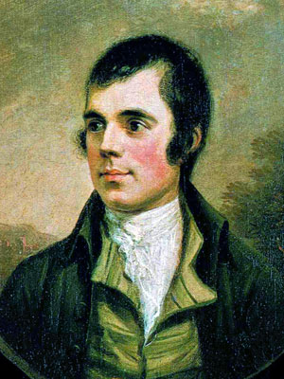
Robert Burns
1759-1796

Slide 3
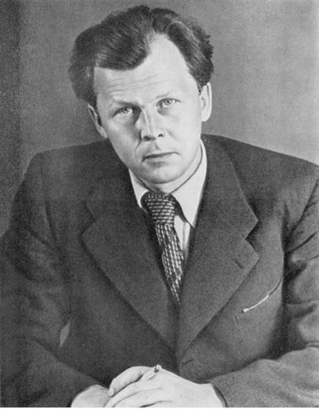
Роберт Бернс – удивительное и
редкостное явление в поэзии.
Сын шотландского крестьянина и сам крестьянин, нередко слагавший свои стихи за работой в поле, он – живое и яркое свидетельство огромной духовной творческой силы своего народа… А.Т. Твардовский

Slide 4
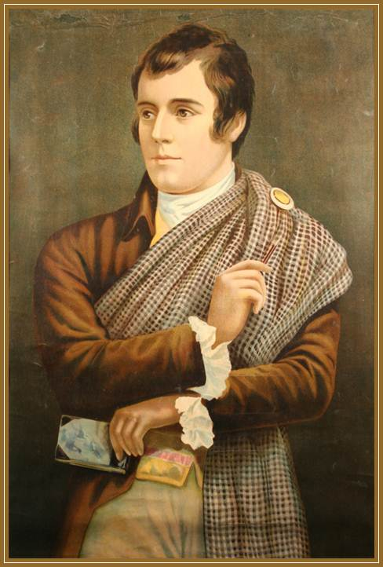
Любовь, Гармония,
Свобода пусть вечно греют вам сердца…

Slide 5
Ответьте на вопросы:
В чем же заключается, по мнению поэта, настоящее, подлинное богатство человека?
Чем измеряет Роберт Бернс истинную ценность человека?
Почему Роберта Бёрнса можно считать самобытным поэтом?
Кто герои его песен?
Почему шотландцы считают поэта своим национальным героем?
Удалось ли Роберту Бернсу раскрыть душу народа, передать чувства простого труженика, его мечту о свободной и счастливой жизни?
Связана ли проблема народности в произведениях Роберта Бернса с историей страны и самого народа?
Опирается ли поэзия Роберта Бернса на художественные традиции народа?
Каким, по-вашему, должен быть народный поэт, и можно ли считать таковым Роберта Бернса?

Slide 6
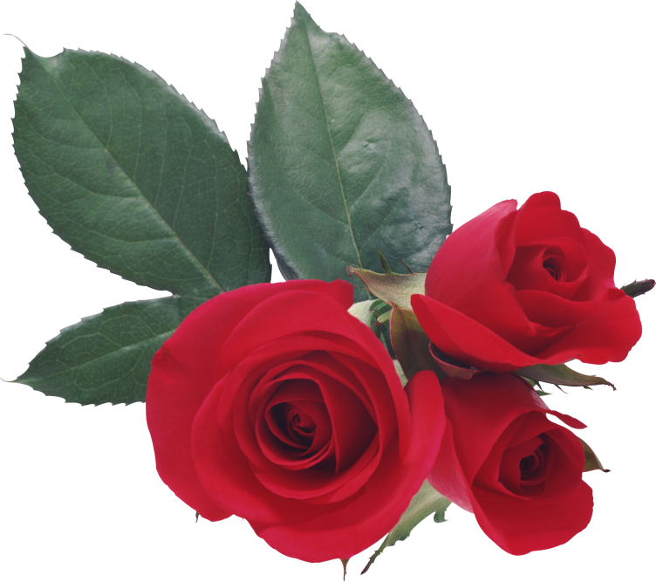
Проблематика перевода стихотворения Р. Бернса
«A Red, Red Rose»
(«Красная, красная роза») в современном литературоведении
Учащиеся 11 «Б» класса
Булаева Маша, Смирнова Аня,
Чернов Герман, Чолокава Лиза
Багрий О. Г., учитель литературы
Тимофеева О. Н., учитель литературы
Андреева Я. В., учитель английского языка
Коркина И. Н., учитель английского языка

Slide 7
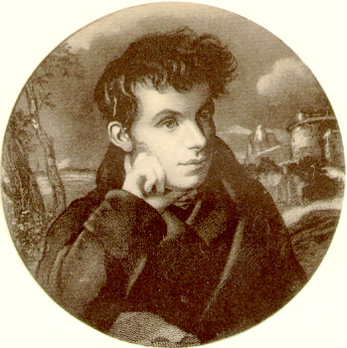
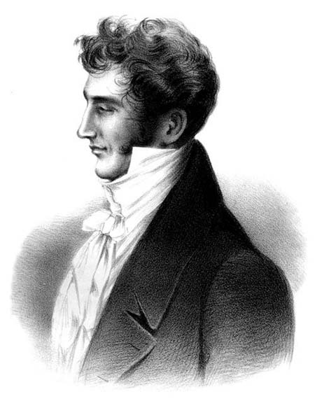
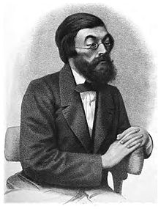
Русские переводчики Р.Бернса
В.Жуковский
1783 -1852
И. Козлов
1779 -1840
М.Л.Михайлов
1829- 1865

Slide 8
«Красная, красная роза»
(Подстрочный перевод )
О, моя любовь подобна красной, красной розе.
Что вновь расцвела в июне;
О, моя любовь подобна мелодии
Что сладкозвучно чисто играет.
Насколько ты прекрасна, моя милая возлюбленная,
Настолько я влюблен;
И я буду любить тебя, моя дорогая,
пока все моря (не) высохнут.
Пока все моря не высохнут, моя дорогая,
И камни не расплавятся от солнца:
Я буду любить тебя, моя дорогая,
Пока пески жизни текут.
Прощай, моя единственная Любовь!
Расстаемся на время!
А я вернусь, моя Любовь,
даже если за десять тысяч миль!

Slide 9
Анализ переводов стихотворения Р.Бернса «A Red, Red Rose»
Переводчики:
Виктория Бытка
Джилл Валентайн
Артур Гордиюк
Дмитрий Тиме
Самуил Маршак

Slide 10
Переводчик Бытка Виктория «Красная, красная роза»
О, моя любовь, как роза красная,
Расцветает в начале весны.
Сердце моё мелодией любви переливается,
Тебе я хочу посвятить эти стихи.
И любовь моя безгранична.
И пусть нежные о тебе я вижу сны,
Любовь моя не иссякнет,
Даже тогда, когда засохнут цветы.
Любовь моя не завянет, не увянет,
Вечно буду любить я тебя.
Оберегать и беречь тебя я обязан,
И даже пропасть мне не страшна.
Лишь бы была ты со мною рядом,
Всегда и ещё раз всегда.
Могу бежать за тобою вечность,
Продолжая любить тебя.

Slide 11
Переводчик Джилл Валентайн «Роза алая»
Словно алая роза, любовь моя,
Расцветаешь с июнем.
Словно сладостная симфония,
Ты играешь, колдунья.
И красот твоих глубины
Меня нежно чаруют.
Моя любовь к тебе, милая,
Переживет всех рек струи.
Моя любовь к тебе, милая,
Как горы не свернется!
Не покину я милую,
Пока сердце бьется.
Я прощаюсь, любимая,
Но говорю - до свиданья.
Я вернусь, любимая,
Минуя все расстоянья!

Slide 12
Переводчик Артур Гордиюк
«Красная, Красная роза»
Любовь моя как красная, красная роза,
Которая в июне распустилась.
Любовь моя на мелодию похожа,
Которая так сладко нам явилась.
Любимая - перед искусством опасенье.
О, как влюблён же я.
Любить я буду до времён,
Пока не высохнут моря.
Пока же сохнут все моря,
А горы тают от лучей!
Любить я буду до тех пор тебя,
Пока песка не станет от морей.
И поживи, моя любовь,
Ещё чуть-чуть ты потерпи!
Но я вернусь, любовь моя.
И я пройду хоть тысячи миль!

Slide 13
Переводчик Дмитрий Тиме
Любовь моя – как пламя роз,
что расцвели в июнь!
Она – как сладостный мотив –
без фальши в звуках струн!
Сколь ты - вершина красоты,
столь я в любви глубок,
пока бег дней не превратит
моря в сухой песок...
Моря – в сухой песок, мой друг,
гранит – под солнцем – в пыль!
Пока считать песчинки дней
у жизни хватит сил!
До встречи же, Любовь моя!
Опять на твой порог
вернусь, хотя б пришлось пройти
три тысячи дорог!

Slide 14
Переводчик Самуил Маршак
«Любовь»
Любовь, как роза, роза красная,
Цветет в моем саду.
Любовь моя - как песенка,
С которой в путь иду.
Сильнее красоты твоей
Моя любовь одна.
Она с тобой, пока моря
Не высохнут до дна.
Не высохнут моря, мой друг,
Не рушится гранит,
Не остановится песок,
А он, как жизнь бежит...
Будь счастлива, моя любовь,
Прощай и не грусти.
Вернусь к тебе, хоть целый свет
Пришлось бы мне пройти!

Slide 15
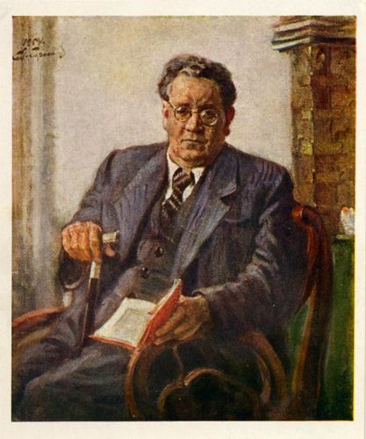

Самуил Маршак
Notes:
15

Slide 16
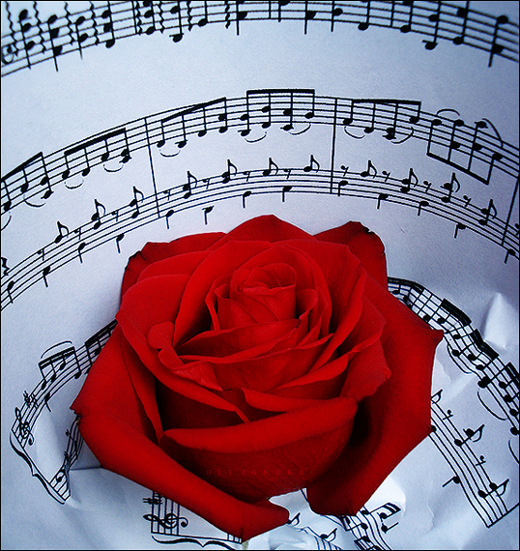
Любовь, как роза красная….

Slide 17
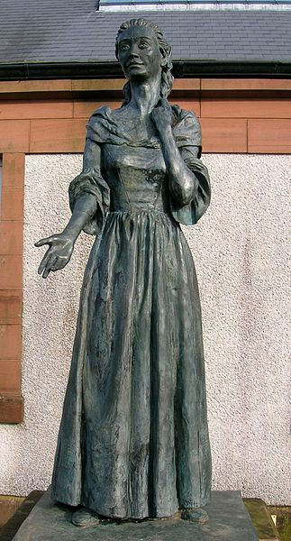
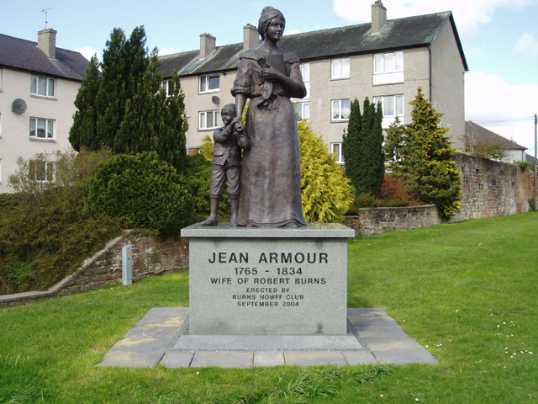
Jean Armour
Notes:
17

Slide 18
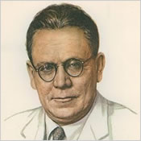
Западный ветер
Из всех ветров, какие есть,
Мне западный милей.
Он о тебе приносит весть,
О девушке моей.
Леса шумят, ручьи журчат
В тиши твоих долин.
И, как ручьи, мечты мои
К тебе стремятся, Джин.
С.Я.Маршак
Notes:
18

Slide 19
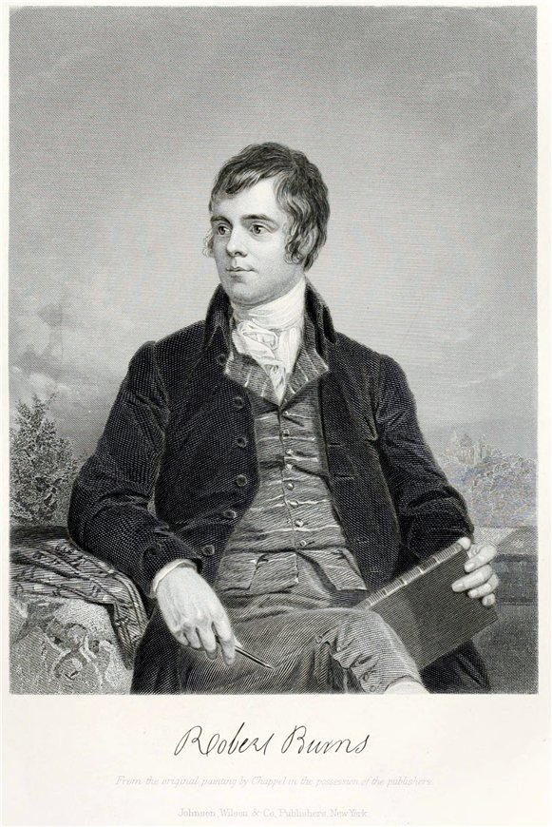
Роберт Бернс- солнце шотландской поэзии

Slide 20
Сделайте выводы по уроку
С чем ассоциируется у вас имя Роберта Бернса и его поэзия и почему?
Я люблю Роберта Бернса за…
Мне интересна его поэзия, потому что…
Мне запомнились такие строки из его стихотворений, как…
Сегодня я задумался над вопросом…
Для меня Роберт Бернс – это…
Творчество Роберта Бернса актуально для современного человека, потому что…

Slide 21

Спасибо за внимание
Notes:
21

